Slide 1
ABSCHLUSSPRÄSENTATION
SturzDetektion
KI-basierte Sturzerkennung mit Android-App und 1D-CNN
Android
150 x 6
1D-CNN
93,97 %
Java-App
Inputfenster
Modell
Test Accuracy
1

Slide 2
ÜBERBLICK
Projekt in einem Bild
Sensoren
Fenster
KI-Modell
Regeln
Alarm
Accel + Gyro
3 Sekunden
TFLite 1D-CNN
Sicherheitscheck
Countdown
Die App analysiert Bewegungsdaten lokal auf dem Smartphone.
Das neuronale Netz bewertet jedes Zeitfenster mit vier Klassenwahrscheinlichkeiten.
Eine zusätzliche Sicherheitslogik entscheidet, ob wirklich ein Alarm ausgelöst wird.
2

Slide 3
MOTIVATION
Problem und Ziel
Problem
Ziel
Stürze können unbemerkt bleiben.
Hilfe kommt oft verzögert.
Alltagsbewegungen können Fehlalarme verursachen.
Bewegungen kontinuierlich erfassen.
Stürze lokal mit KI erkennen.
Fehlalarme durch Sicherheitsregeln reduzieren.
Im Ernstfall einen Countdown starten.
3

Slide 4
ANDROID
App-Aufbau
UI-Schicht
Laufzeitlogik
KI-Schicht
Dashboard
Testmodus
Notfallkarte
SensorEventListener
Ringbuffer
processDetection
TFLite Interpreter
metadata.json
4 Klassen
Technik: Java, AppCompat, Material Components, TensorFlow Lite 2.16.1, minSdk 26
4

Slide 5
BEDIENUNG
Funktionen der App
Start/Stop
Dashboard
Wahrscheinlichkeiten
Live-Überwachung aktivieren
Sensorquelle und Modellstatus
alle vier Klassen sichtbar
Testmodus
Notfall
Log
Szenarien simulieren
30-Sekunden-Countdown
Erkennung nachvollziehen
5

Slide 6
LIVE-ERKENNUNG
Sensorpipeline
Accel
Gyro
Ringbuffer
Normierung
Inferenz
ax, ay, az
gx, gy, gz
150 Samples
Mean / Std
alle 400 ms
Fenstergröße: 150 Samples = 3,0 Sekunden bei 50 Hz.
Die App nutzt dieselbe Normalisierung wie das Trainingsscript.
Beschleunigungs- und Gyro-Magnituden werden zusätzlich für Sicherheitsregeln berechnet.
6

Slide 7
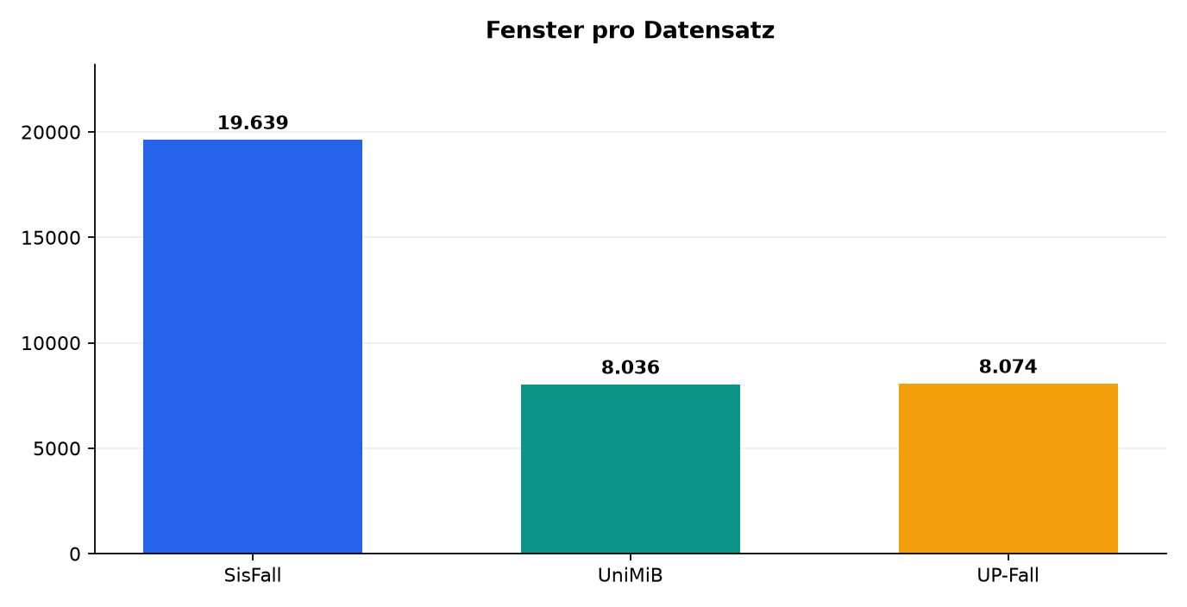
TRAININGSDATEN
Datengrundlage
35.749
3
50 Hz
Fenster final
Datensätze
Zielrate
SisFall, UniMiB und UP-Fall wurden vereinheitlicht.
Alle Sequenzen werden auf 150 x 6 Fenster gebracht.
Balancing verhindert eine zu starke Dominanz einzelner Klassen.
7

Slide 8
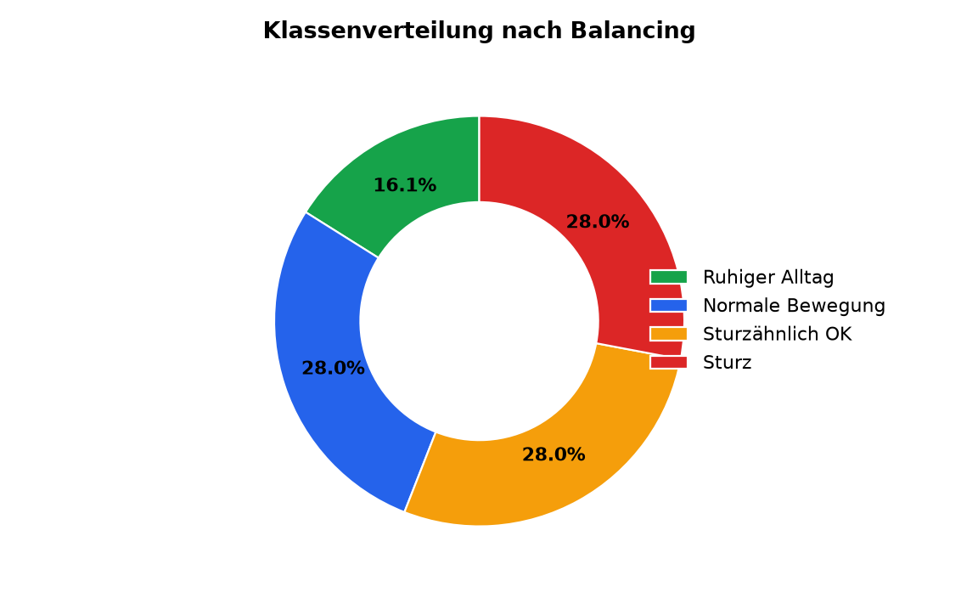
NACH BALANCING
Klassenverteilung
Vier Zielklassen
0 Ruhiger Alltag
1 Normale Bewegung
2 Sturzähnlich, aber OK
3 Sturz
Klasse 2 ist wichtig, weil sie harte, aber ungefährliche Bewegungen abfängt.
8

Slide 9
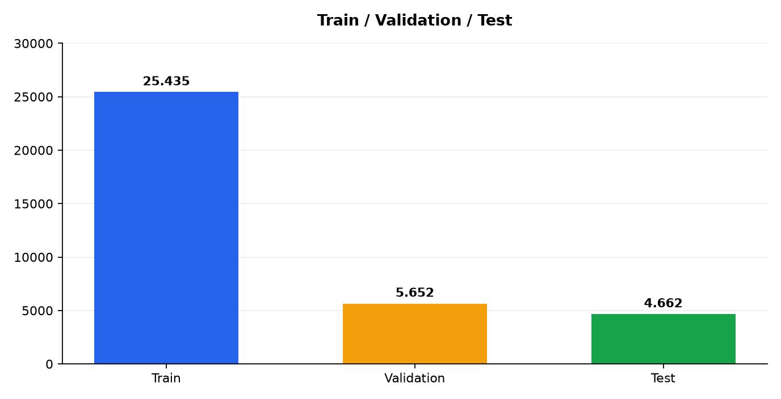
SUBJECT SPLIT
Train / Validation / Test
Warum nach Personen splitten?
Keine identischen Personen in Train und Test.
Geringeres Risiko für Data Leakage.
Realistischere Aussage über Generalisierung.
60 / 15 / 10
Subjects in Train / Val / Test
9

Slide 10
1D-CNN ARCHITEKTUR
Neuronales Netz
Input
Conv1D 32
Conv1D 64
Conv1D 128
150 x 6
BN + ReLU
Pooling
Dropout
Conv1D 128
Avg + Max
Dense 96
Softmax
Features
Pooling
Dropout
4 Klassen
112.516
111.620
4
Parameter
trainierbar
Ausgabeklassen
10

Slide 11
SETUP
Training
TensorFlow 2.21
Batch 128
60
1e-3
Framework
Batch Size
Epochen
Learning Rate
Augmentation
Schutz vor Overfitting
leichtes Rauschen
Skalierung 0,92 bis 1,08
Gyro-Dropout 30 %
Time Shift ±10 Samples
subject-stratified split
Class Weights
Dropout im Netz
Validation während Training
11

Slide 12
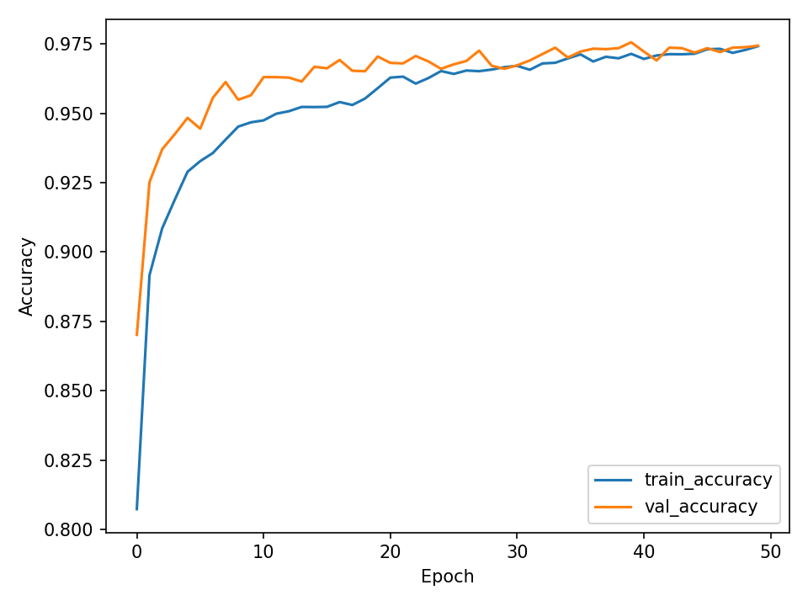
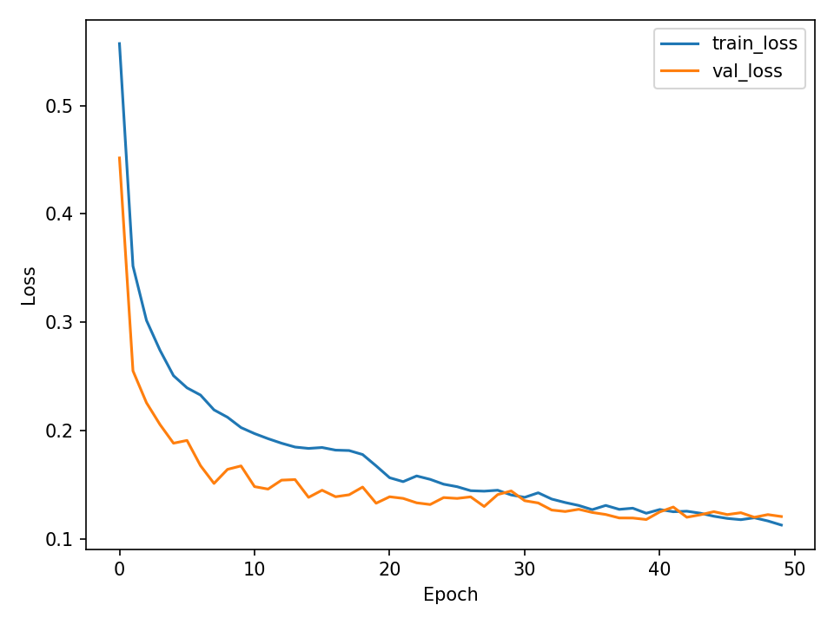
ACCURACY UND LOSS
Trainingsverlauf
Die Kurven dienen als Plausibilitätscheck: Accuracy steigt, Loss sinkt und stabilisiert sich.
12

Slide 13
GESAMTLEISTUNG
Testergebnisse
93,97 %
0,2292
99,3 %
95,7 %
Accuracy
Test Loss
Sturz Precision
Sturz Recall
Das Modell erkennt die Klasse Sturz sehr zuverlässig.
Die schwierigsten Fehler liegen zwischen Sturz und sturzähnlicher Bewegung.
Genau deshalb nutzt die App zusätzlich Beschleunigung, Nachbewegung und Mehrfachfenster-Bestätigung.
13

Slide 14
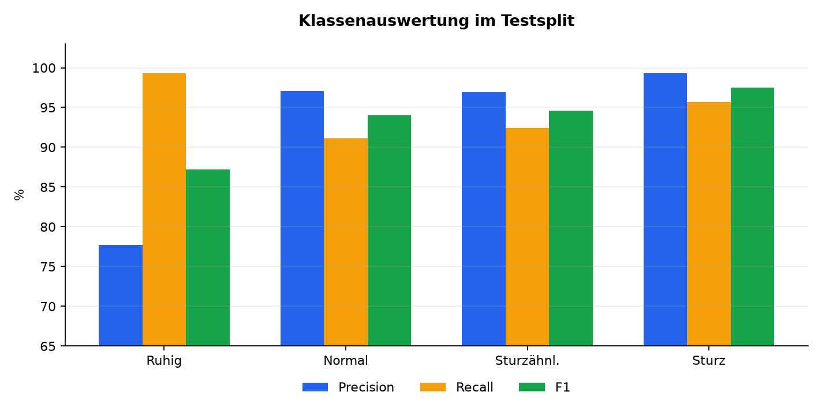
PRECISION / RECALL / F1
Klassenauswertung
Interpretation
Sturz: höchste Precision.
Ruhig: sehr hoher Recall.
Klasse 2 trennt harte Bewegungen von echten Stürzen.
14

Slide 15
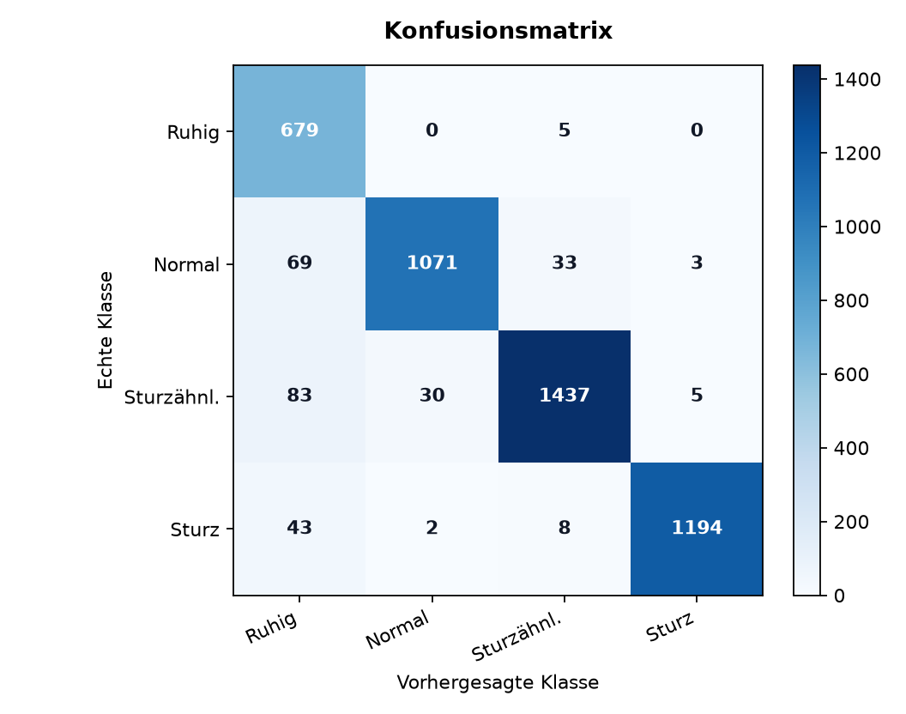
TESTSPLIT
Konfusionsmatrix
Wichtigste Zahlen
1.194 von 1.247 Stürzen korrekt.
Nur 5 sturzähnliche Bewegungen als Sturz vorhergesagt.
Hauptproblem: Grenzfälle zwischen Sturz und sturzähnlich OK.
Sicherheitsregeln sollen diese Fälle auffangen.
15

Slide 16
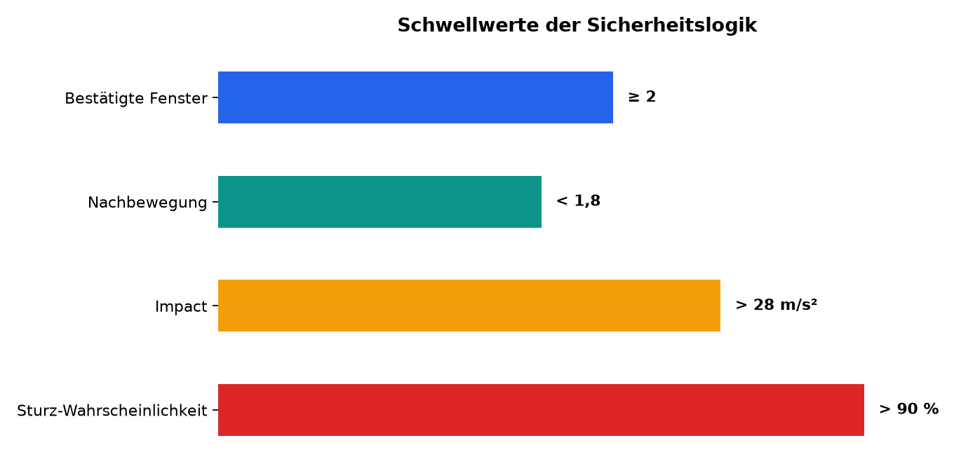
KI PLUS REGELN
Sicherheitslogik
Alarm nur bei Kombination
Klasse 3 mit hoher Wahrscheinlichkeit
starker Impact
wenig Bewegung danach
mindestens zwei bestätigte Fenster
Das verhindert, dass einzelne Peaks sofort einen Notfall auslösen.
16

Slide 17
SIMULATIONEN
Testmodus
Echter Sturz
Rempler
Gehen
Joggen
Alarm
kein Sturz
Normal
Normal
Handy fällt
Stolpern
Treppe
Sturz low/high rot
Verdächtig
Grenzfall
Normal
Alarmtest
Der Testmodus zeigt erwartetes Ergebnis, KI-Sturzwahrscheinlichkeit, Sicherheitsregel und Gesamtbewertung.
17

Slide 18
VOM TRAINING IN DIE APP
Deployment
Keras
Export
Assets
Android
UI
.keras
.tflite
Modell + Metadata
Interpreter
Ergebnis + Alarm
Das App-Modell liegt als fall_detection_real_150x6_float32.tflite in app/src/main/assets.
metadata.json speichert Mean und Standardabweichung für die identische Normalisierung.
Die Inferenz läuft lokal auf dem Gerät und benötigt keine Cloud-Verbindung.
18

Slide 19
WEITERENTWICKLUNG
Grenzen und Ausblick
Aktuelle Grenzen
Nächste Schritte
Notruf ist simuliert.
Keine dauerhafte Hintergrundüberwachung.
Noch keine echte Nutzerstudie.
Datensätze kommen aus verschiedenen Labor-Setups.
mehr eigene Smartphone-Daten
Background Service
Kontakt-/Notrufintegration
Vergleich mit LSTM/GRU/Transformer
19

Slide 20
KERNAUSSAGE
Fazit
Das Projekt ist durchgängig umgesetzt: Datenaufbereitung, Training, TFLite-Export und Android-App.
Das 1D-CNN erreicht eine starke Testleistung und ist klein genug für lokale Smartphone-Inferenz.
Die App kombiniert KI-Ausgabe mit Sicherheitsregeln, um Fehlalarme zu reduzieren.
Damit ist SturzDetektion eine lauffähige Grundlage für KI-basierte Sturzerkennung im Alltag.
20

